Slide 1
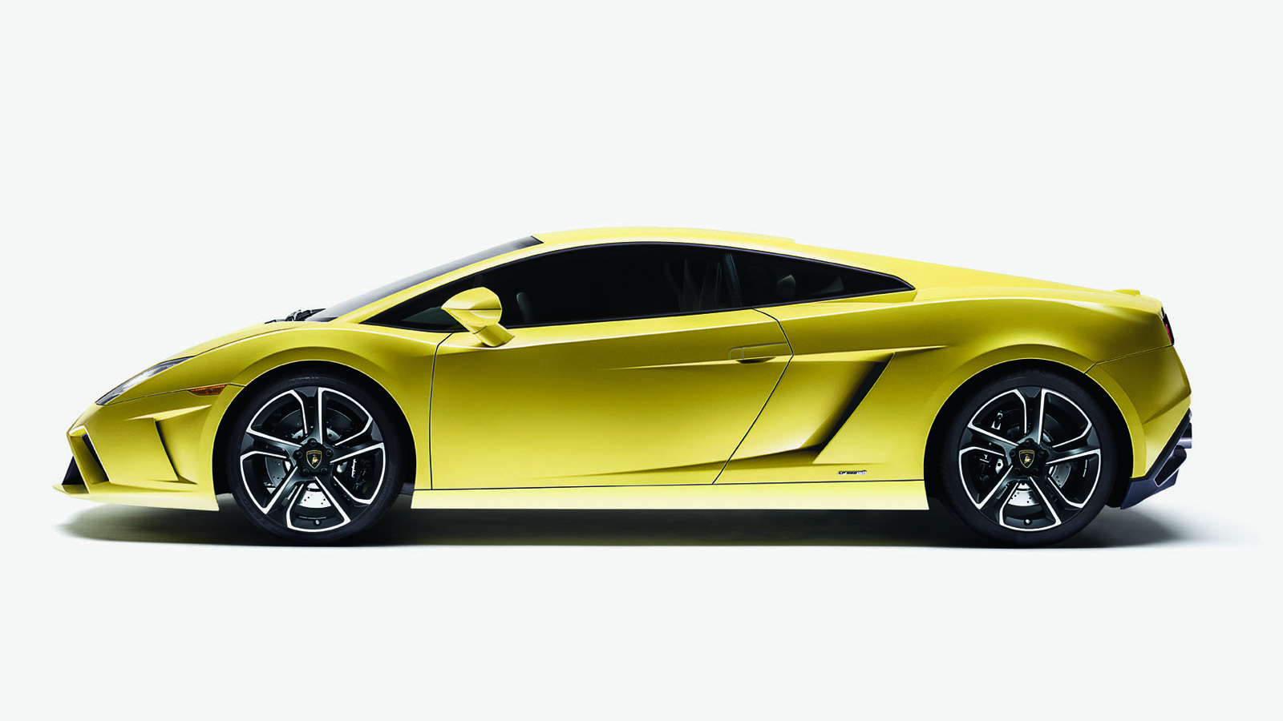
Lamborghini – historia marki
Część 1

Slide 2
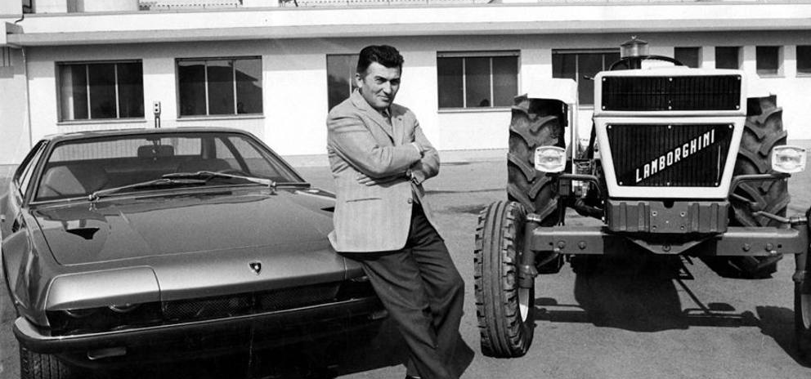
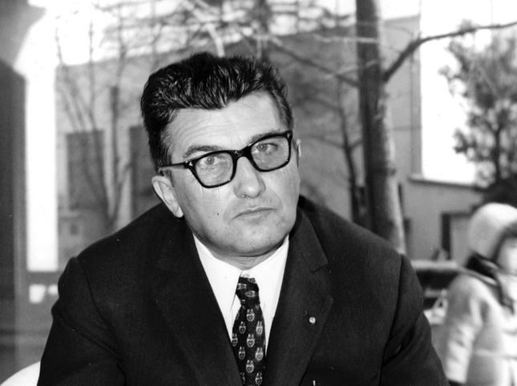
Początki
Historia Lamborghini Automobili zaczyna się w 1963 roku za sprawą niezwykłego człowieka – Ferruccio Lamborghini. Rocznik 1916, zdolny, porywczy, zdecydowany, a przede wszystkim prawdziwy bohater narodzin firmy i początków jej historii. Już w bardzo wczesnym okresie powojennym Ferruccio założył fabrykę traktorów, którą uruchomił z determinacją, tworząc prawdziwy punkt odniesienia w branży.
Zapraszamy Was na niezwykłą historię marki, która, jak wierzymy, zainteresuje nie tylko chłopców! Dziś pierwsze spotkanie: lata 60. ☺

Slide 3
1963-1964
We wczesnych latach sześćdziesiątych Lamborghini był odnoszącym sukcesy, silnym i trzeźwo myślącym mechanikiem. Jednak kiedy powiedział, że stworzy super sportowy samochód, aby konkurować z Ferrari, wielu uznało go za szaleńca. Zbudowanie takiego samochodu było postrzegane jako niewytłumaczalną ekstrawagancję, niebezpieczne zanurzenie się w ciemności, coś, co pochłania wiele pieniędzy, nie przynosząc żadnego zysku.

Slide 4
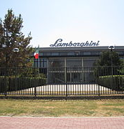
Pracę nad projektem rozpoczął pod koniec 1962 roku, a już w maju 1963 roku założył firmę Automobili Ferruccio Lamborghini. Jako kolejny krok kupił dużą działkę w Sant'Agata Bolognese, około 25 kilometrów od Bolonii, pod budowę dużej, ultranowoczesnej fabryki.

Slide 5
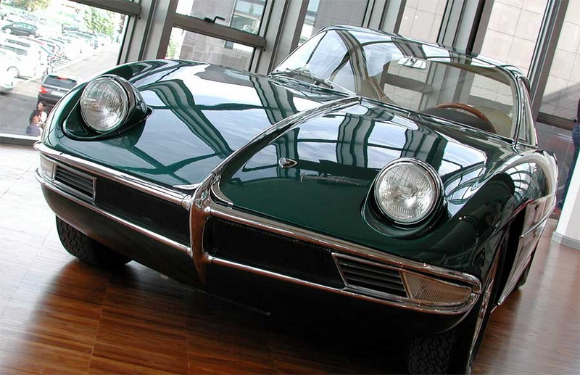
350 GTV
Pierwszy model powstał w wielkim pośpiechu: zaledwie kilka miesięcy dzieliło budowę fabryki od daty oficjalnej inauguracji, wyznaczonej na najważniejsze wydarzenie w tamtym czasie: pokaz samochodowy w Turynie na początku listopada 1963 roku.
Na debiut Lamborghini miał jasno sprecyzowane pomysły: silnik, który w założeniu miał być najpiękniejszym dwunastocylindrowym V produkowanym na świecie, został powierzony Giotto Bizzarrini, autorowi kilku silników Ferrari. Do produkcji samochodu zatrudnił dwóch bardzo obiecujących młodych inżynierów: Gianpaolo Dallara i Paolo Stanzani. Trud i spory wysiłek w krótkim czasie opłaciły się: 350 GTV, kiedy został zaprezentowany, był arcydziełem.

Slide 6
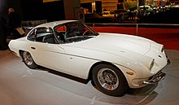
350 GT i 400 GT
Następny rok 1964 był równie niezwykły. Tak narodził się 350 GT oraz 400 GT z 4-litrowym silnikiem i pierwszą skrzynią biegów w całości zaprojektowaną oraz zbudowaną przez Ferruccio Lamborghini. Początkowo oparty na dwumiejscowym nadwoziu, a następnie rozwinięty w czteromiejscowego 400 GT 2 + 2, 400 GT osiągnął przyzwoitą łączną liczbę 273 sztuk.

Slide 7
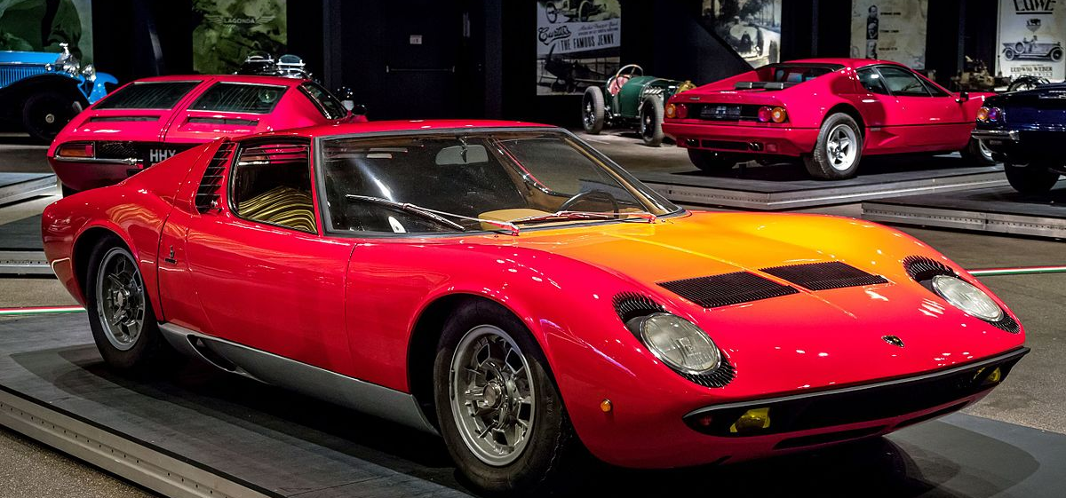
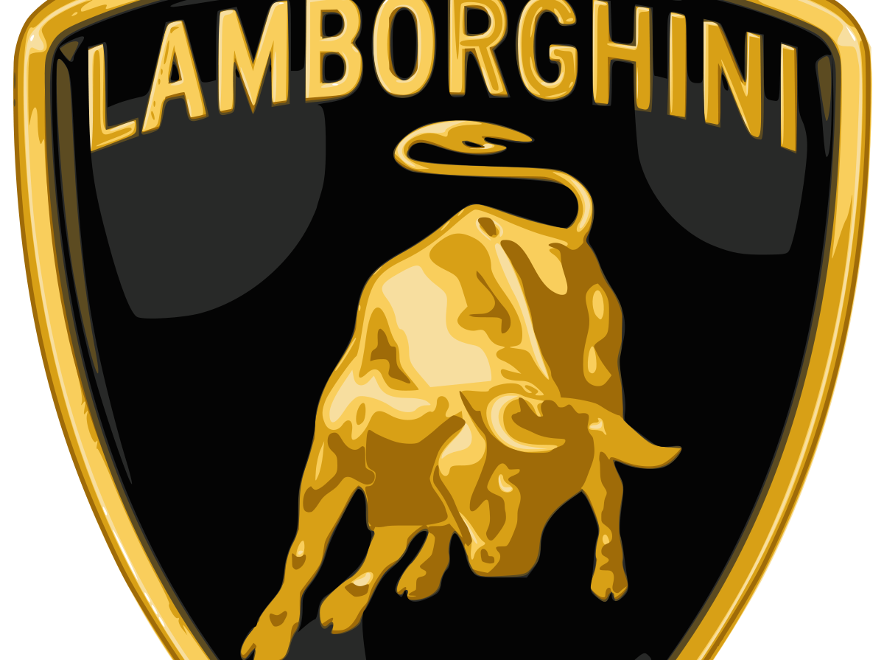
400 GT MIURA
Do tej pory nie wiadomo, dlaczego nazwano ten model Miura (fot. 1) i dlaczego właśnie byk jest przedstawiony w herbie całej marki Lamborghini (fot. 2). Ferruccio nigdy też nie chciał zdradzić, co sugerowała mu analogia z tą niezwykłą i bardzo silną rasą byków, która jest mitem hiszpańskich walk byków. Możemy się tylko domyślać…

Slide 8
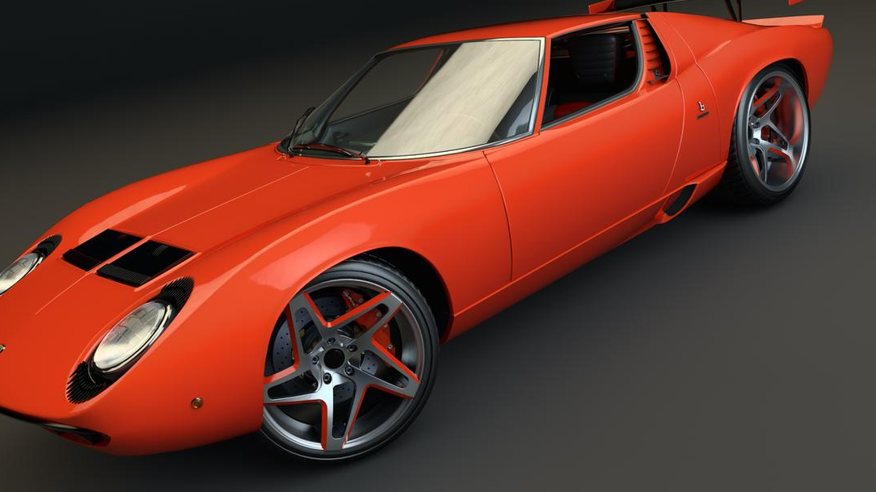
1967 rok
Był rok 1967 i Lamborghini mogło wreszcie spojrzeć w przyszłość optymistycznie. Lawina zamówień na Miurę przeszła najśmielsze oczekiwania. Intensywna kampania reklamowa osiągnęła swój zamierzony efekt: model gwałtownie podbił serca fanów. Lamborghini stało się symbolem przesady, przekroczenia wszelkich kosztów, robienia zawsze więcej i lepiej niż ktokolwiek inny, bez uprzedzeń i ograniczeń narzuconych przez konwencje. Takie podejście nie przeszkodziło licznym entuzjastom w dalszym zakupie i docenieniu 400 GT, poważnego i już dojrzałego modelu, ale to właśnie Miura nadała firmie wyjątkowy prestiż.

Slide 9
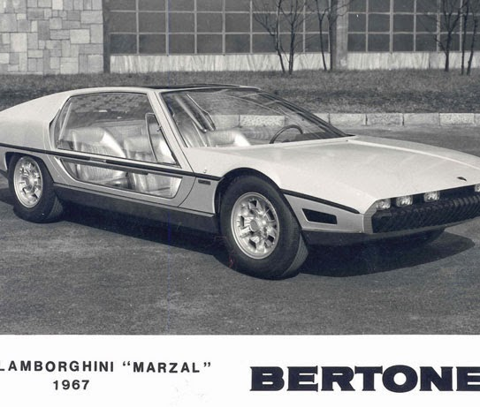
Marzal
Po raz kolejny rok 1967 zapoczątkował coś niezwykłego, tym razem z pomysłu Bertone i Gandiniego: Marzal. To niesamowity czteromiejscowy samochód z silnikiem z tyłu zamontowanym poprzecznie za osią i dwoma otwieranymi pionowo drzwiami. Marzal był pionierem pionowego otwierania drzwi. Koncepcja ta stopniowo stała się znakiem rozpoznawczym najwyższej klasy Lamborghini.
Marzal nie był przeznaczony do produkcji. Nie przeszkodziło to jednak stać się gwiazdą wielu pokazów samochodowych i pojawiać się na okładkach różnych międzynarodowych magazynów. Ponadto w tym samym roku Marzal został wybrany przez księcia Rainiera z Monako i jego żonę – księżną Grace, do otwarcia Grand Prix Monte Carlo. Po raz kolejny Ferruccio Lamborghini wykazał się wyjątkowym talentem do reklamy.

Slide 10
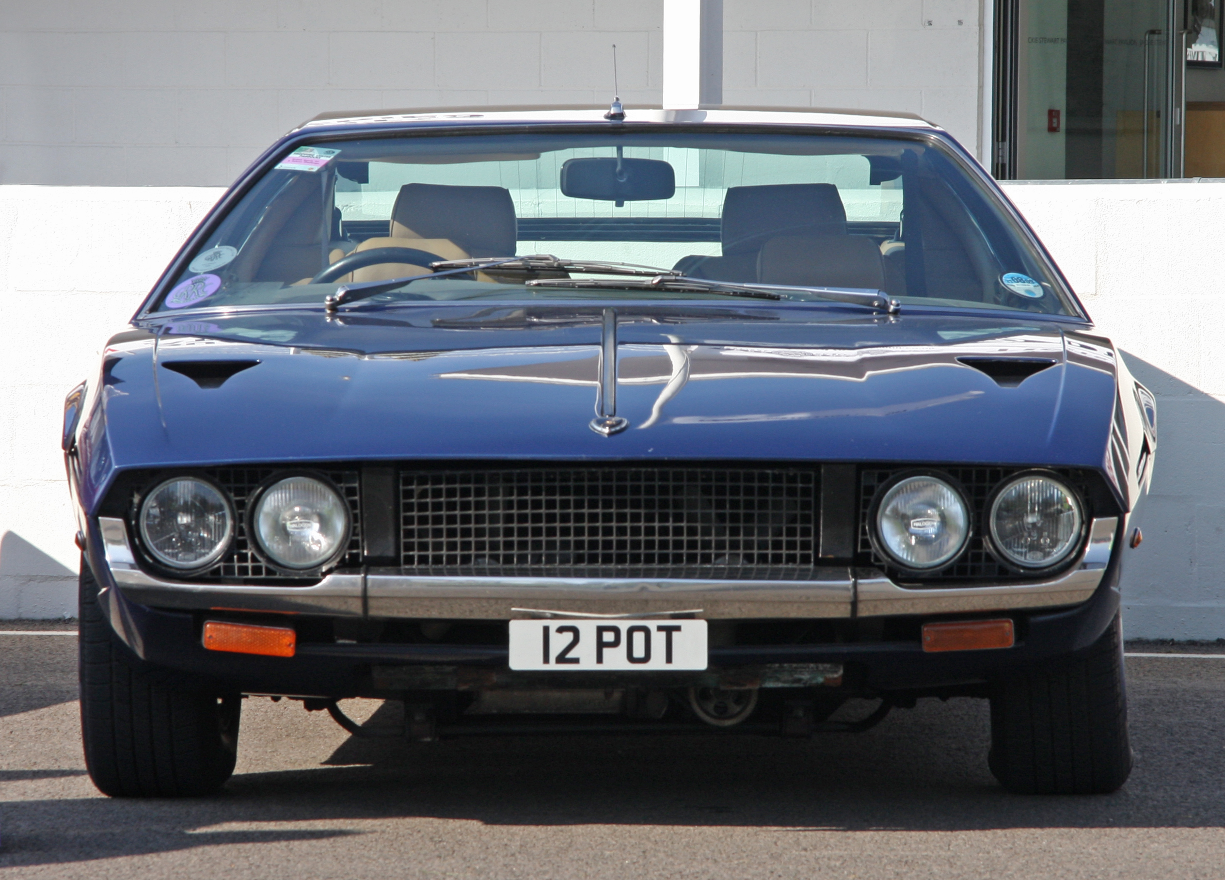
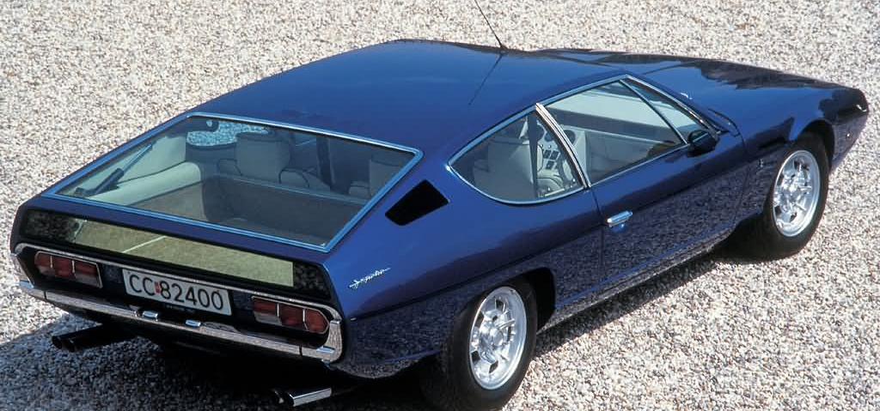
Espada
Ferruccio Lamborghini nie powiedział jednak ostatniego słowa. Już w tym samym roku, w 1967, na targach motoryzacyjnych w Genewie miał pojawić się nowy sukces. Espada, inspirowana modelem Marzal, była niezwykłym samochodem dwudrzwiowym, wyposażonym w przedni silnik i cztery wygodne siedzenia. Z rozstawem osi wynoszącym 2650 mm prezentował całkowicie oryginalny i prawdziwie innowacyjny styl. Marcello Gandini, autor projektu, wzniósł się na wyżyny kreatywności: duża tylna szyba, która zapewniała dostęp do bagażnika, duża płaska maska, która otwierała się jak pojedynczy blok, linia niskiego i smukłego pasa, tylne nadkola częściowo zakrywające koła i kanały NACA na masce. Po raz kolejny zamówień było wiele, a nazwa Lamborghini była w tym momencie mocno związana z koncepcją Espady.

Slide 11
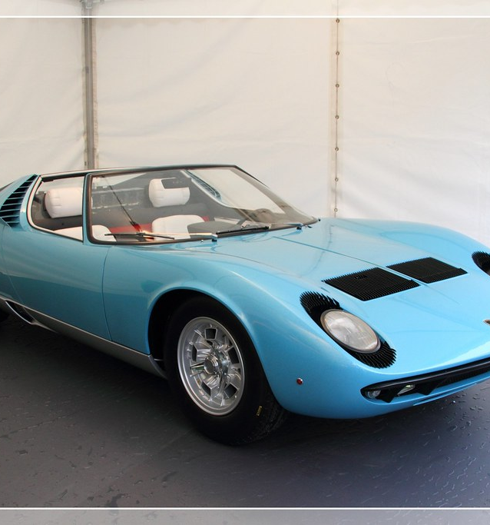
1968 rok
Podczas gdy Dallara i Stanzani pracowali nad ulepszeniem produkowanych samochodów z pomocą kierowcy testowego z Nowej Zelandii Boba Wallace'a, Ferruccio, zawsze pełen pomysłów, naciskał na prezentowanie światu nowych modeli. To nie była tylko próżność: prezentacja Miury Roadster na targach motoryzacyjnych w Brukseli w 1968 roku pomogła przetestować reakcje klientów na możliwość dodania kabrioletu do gamy. Pomimo początkowego entuzjazmu, ten model otrzymał kilka zamówień, w wyniku czego pozostał tylko wspaniałym prototypem pokazowym bez kontynuacji produkcji.

Slide 12
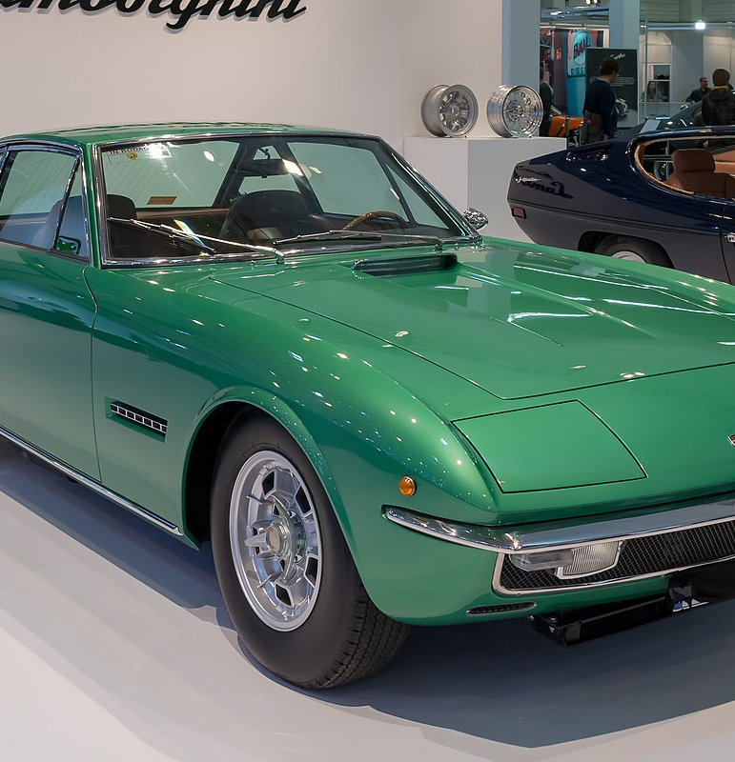
Islero GT
Kolejnym ważnym wydarzeniem była prezentacja Islero GT w marcu tego samego roku.
Oficjalnie zaprezentowany prasie 16 lutego 1968 roku w cenie 6450 000 lirów, samochód ten miał dość wysoki koszt. Jednak 300-konny silnik oraz jeszcze wygodniejsze i dopracowane wnętrze uczyniły z niego samochód godny swojej prestiżowej nazwy. To był GT, o którym zawsze marzył Lamborghini, naturalny następca 400 GT, o imponującym i eleganckim designie, wyposażonym w tę samą mechanikę, co 400. Jednak jego sprzedaż zatrzymała się na skromnym poziomie, ponieważ klienci Lamborghini nadal chętniej wybierali Miurę.

Slide 13
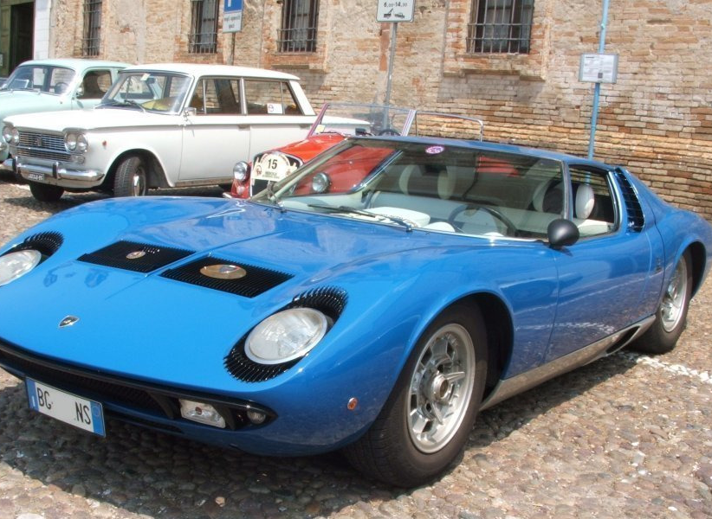
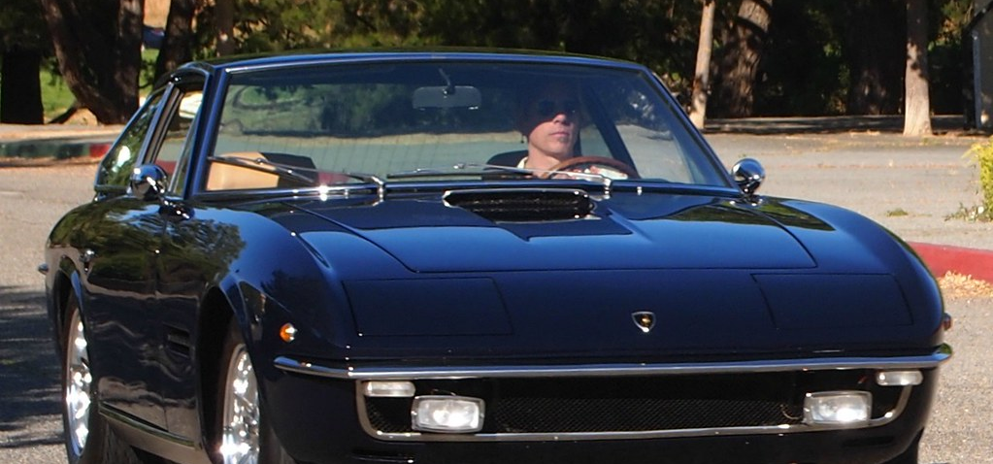
Miura S
W 1969 r. linie produkcyjne trzech modeli (Islero, Espada i Miura) zostały właśnie uruchomione, gdy zaczęto rozważać nowe ulepszenia. Najważniejsza operacja niewątpliwie dotyczyła całej serii modyfikacji Miury i stworzenia w efekcie nowego modelu. Stąd jeszcze w listopadzie 1968 roku narodziła się wersja S (fot. 1). Jej prezentacja odbyła się na tegorocznych targach motoryzacyjnych w Turynie. Nowa Miura oferowała klientom silnik o mocy 370 KM, o 20 więcej niż w poprzedniej wersji. Wyposażony był również w elektryczne szyby, bardziej luksusowe wnętrze dzięki wykonczeniom, a wśród opcji można było wybrać klimatyzację oraz prawdziwą skórzaną tapicerkę. Dodatkowo chromowane wykończenie kilku drobnych części karoserii oraz mała metalowa litera S w kształcie pioruna umieszczona na tylnej ściance auta odróżniały go od poprzedniego modelu, który tak naprawdę tutaj zakończył swoją karierę.
Islero GT został również później przerobiony, poprawiony pod względem mocy i udoskonalony: w ten sposób powstała wersja GTS, zaprezentowana 31 maja 1969 roku (fot. 2).
Rok 1969 upłynął pod znakiem tymczasowej stabilizacji gamy modeli Lamborghini.

Slide 14
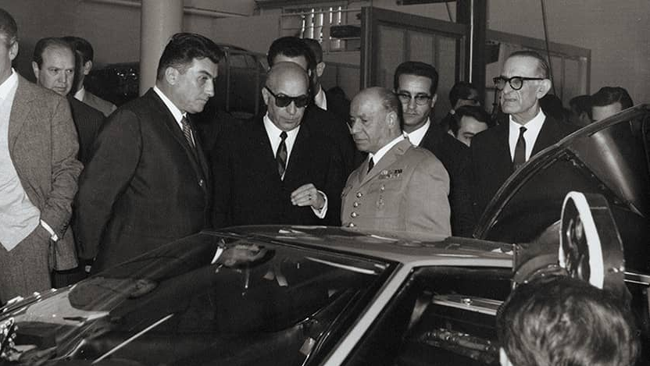
1970 rok
Islero GT po cichu opuścił scenę z dość skromną liczbą wyprodukowanych modeli (225 sztuk Islero GT i Islero GTS). Zamiast tego Miura S i Espada ugruntowały swoją pozycję na rynku. Ich produkcja stopniowo wzrastała. Oba modele były sukcesywnie modyfikowane o mocniejszy silnik, hamulce oraz bardziej konwencjonalną deskę rozdzielczą. To był wspaniały rok dla tych modeli, który był kamieniem milowym nie tylko dla firmy, ale także dla Ferruccio i celów, które wyznaczył sobie na początku tej przygody. Ale o tym, jak potoczyła się dalsza historia tej niezwykłej marki, opowiemy Wam już jutro ☺

Slide 15
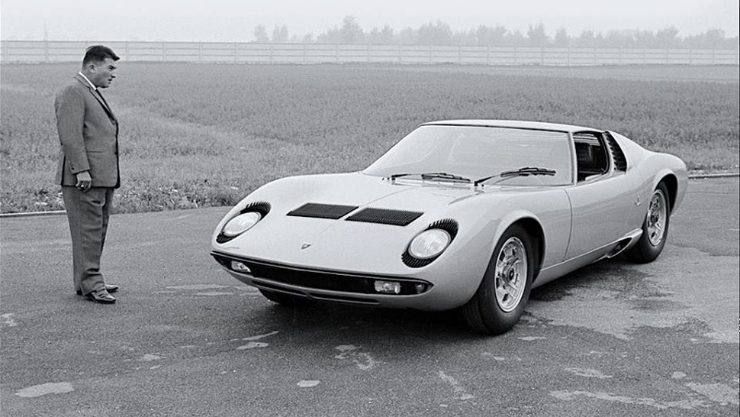
Dziękujemy Wam za udział w dzisiejszych zajęciach. Zapraszamy Was na jutro na ciąg dalszy historii Lamborghini. Zapraszamy! ☺

Slide 16
Do zobaczenia jutro! ☺

Slide 17
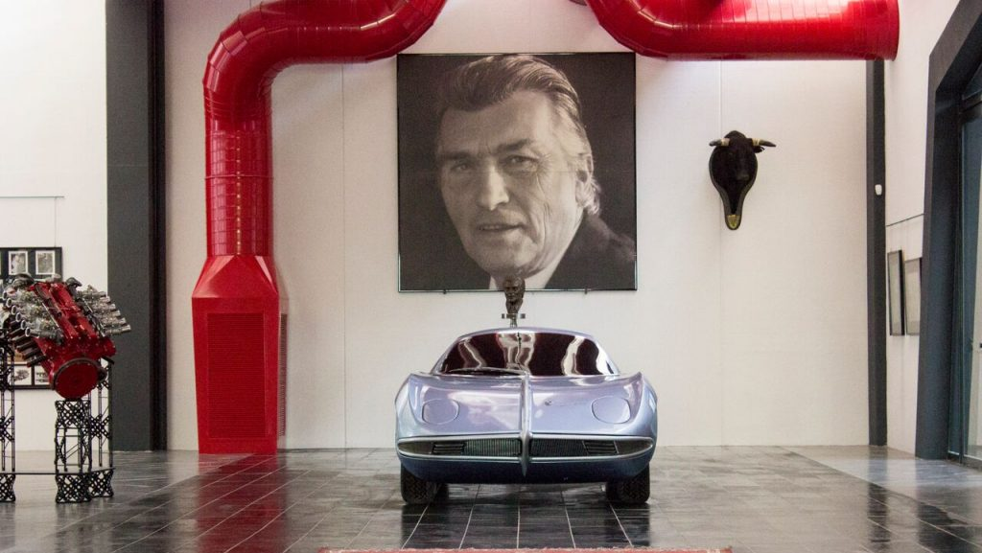
Opracowanie i bibliografia
Opracowanie: mgr Anna Trzcińska, Zespół Szkół Specjalnych Nr 78 im. E. Szelburg-Zarembiny w Instytucie "Pomnik-Centrum Zdrowia Dziecka”, listopad 2020 roku
Materiały źródłowe: https://www.lamborghini.com/it-en/storia (dostęp: 30.11.2020)
Zdjęcia: http://2.bp.blogspot.com/-7UFwRUmPhTI/UGOYncZSY0I/AAAAAAAAIXk/8Nr8R_xxs2I/s1600/lamborghini-gallardo-facelift-10.jpg, https://upload.wikimedia.org/wikipedia/commons/1/13/Ferruccio_Lamborghini.jpg, https://upload.wikimedia.org/wikipedia/commons/5/51/Wikilamgtv.jpg, https://historia-biografia.com/wp-content/uploads/2017/04/Ferruccio_lamborghini.jpg, https://upload.wikimedia.org/wikipedia/commons/thumb/4/42/Mus%C3%A9e_Lamborghini_0001.JPG/240px-Mus%C3%A9e_Lamborghini_0001.JPG, http://images.wired.it/wp-content/uploads/2016/05/1462264715_lamborghini-350-GT-1963.jpg, https://upload.wikimedia.org/wikipedia/commons/thumb/1/11/R%C3%A9tromobile_2017_-_Lamborghini_350_GT_coup%C3%A9_touring_-_1964_-_003.jpg/220px-R%C3%A9tromobile_2017_-_Lamborghini_350_GT_coup%C3%A9_touring_-_1964_-_003.jpg, https://upload.wikimedia.org/wikipedia/commons/thumb/1/15/Lamborghini_Miura_(Kirchzarten)_jm20695.jpg/1200px-Lamborghini_Miura_(Kirchzarten)_jm20695.jpg, https://upload.wikimedia.org/wikipedia/it/thumb/0/02/Logo_della_Lamborghini.svg/1200px-Logo_della_Lamborghini.svg.png, https://upload.wikimedia.org/wikipedia/commons/6/61/Lamborghini_Espada_-_Flickr_-_exfordy.jpg, https://automotiveviews.files.wordpress.com/2011/04/espada_gte_2.jpg, https://images-wixmp-ed30a86b8c4ca887773594c2.wixmp.com/f/2dbbd4ba-4beb-4371-9168-589eacd325e5/dbj7elu-c2d0e8d5-e129-4e68-9cb2-07decacdcccc.jpg/v1/fill/w_1192,h_670,q_75,strp/, http://2.bp.blogspot.com/-gxUZSvtCHOo/U8Kc4cDg4JI/AAAAAAAAAG8/ffyd4M38mYE/s1600/IW_1967_Bertone_Lamborghini_Marzal_02.jpg, https://live.staticflickr.com/6228/6238358954_afd340ea0f_b.jpg, https://upload.wikimedia.org/wikipedia/commons/thumb/a/a1/Lamborghini_Islero%2C_Techno_Classica_2018%2C_Essen_(IMG_9696).jpg/1200px-Lamborghini_Islero%2C_Techno_Classica_2018%2C_Essen_(IMG_9696).jpg, https://www.lamborghini.com/sites/it-en/files/DAM/lamborghini/history-timeline/1963-1964/0.jpg, https://circletocircle.files.wordpress.com/2013/06/ferruccio-lamborghini-miura-1966.jpg (dostęp: 30.11.2020)

